Slide 1
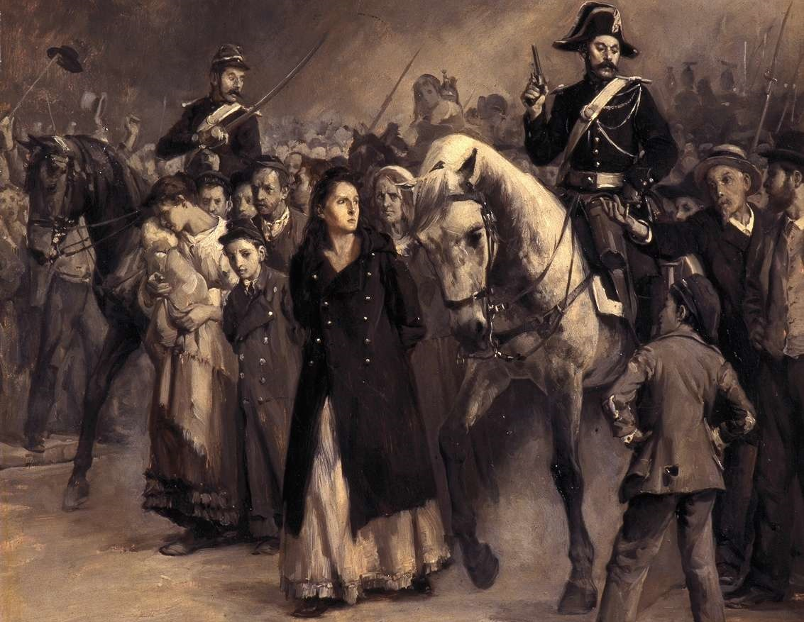
Thème 3 : Société, culture et politique dans la France du XIXe siècle
Conditions féminines dans une société en mutation
L’arrestation de Louise Michel, tableau de Jules Girardet (1871)

Slide 2
Introduction
- Quel statut, quelle place, quel nouveau rôle pour les femmes dans une société marquée par leur exclusion politique ? Femmes actives et ménagères, bourgeoises, paysannes ou ouvrières, quelles sont leurs conditions de vie et leurs revendications ?

Slide 3
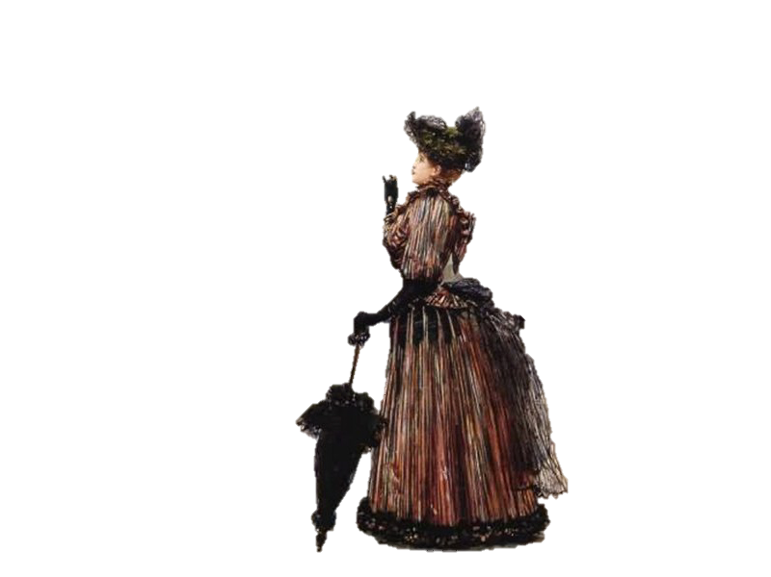
I. Titre
Détail d’un tableau de J Beraud (femme bourgesoise)

Slide 4
I. Titre
A. Sous-titre
Au début du siècle, les récoltes se font encore à la faux. France, 1908. © Jacques Boyer / Roger-Viollet

Slide 5
Conclusion
- Quel statut, quelle place, quel nouveau rôle pour les femmes dans une société marquée par leur exclusion politique ? Femmes actives et ménagères, bourgeoises, paysannes ou ouvrières, quelles sont leurs conditions de vie et leurs revendications ?

Slide 6
Bonus…EPI ?

